Slide 1
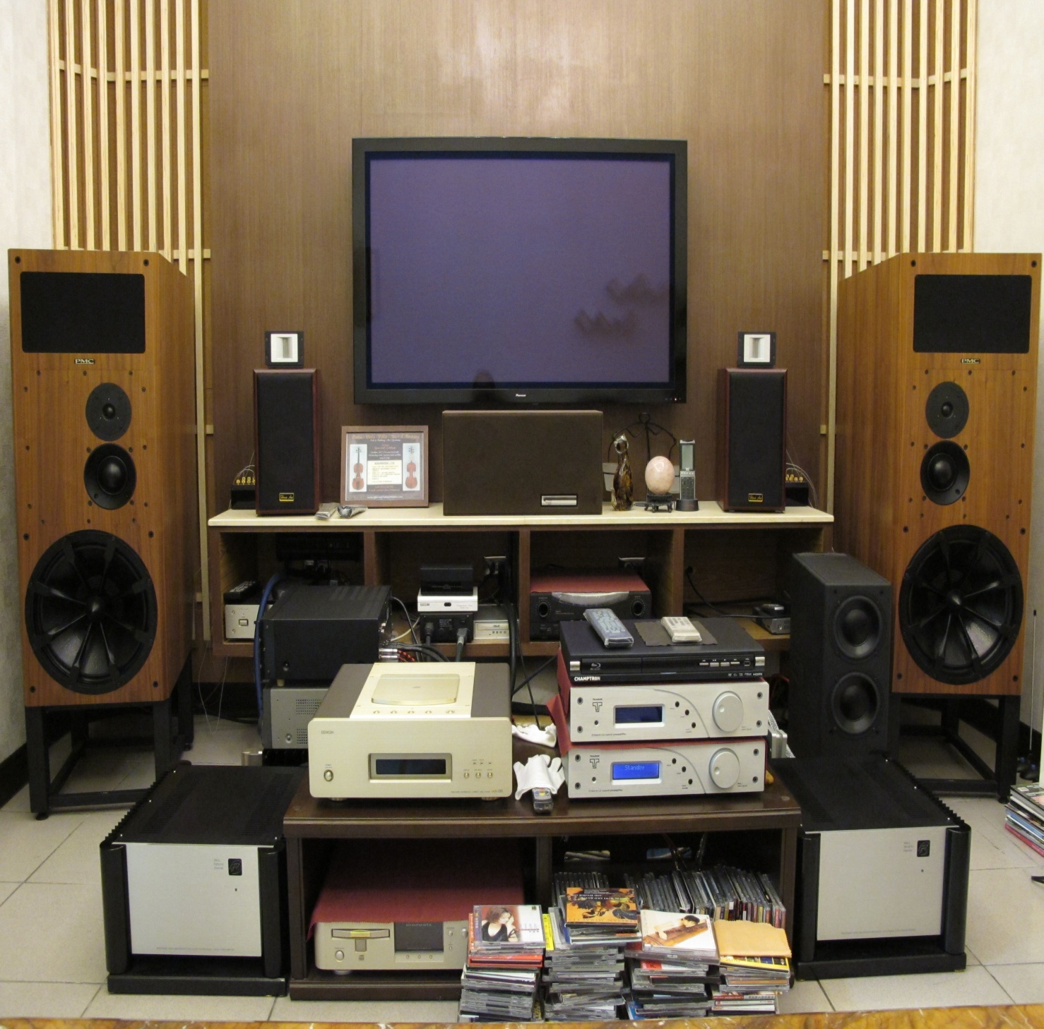
台 聲 音 響
買 對 機 器 只 有 50 分 小 林 (預約專線)
專業調整 與 前 置作業 0928-637638 8565066
才能讓您逹到100分 吉安鄉莊敬路105之1號

